Slide 1
Графический редактор
1
С помощью библиотеки Tkinter
Выполнили:
Дубовский Артем БИС 22-1
Лопаткин Илья БИС 22-1
Устимчук Дмитрий БИС 22-1
Ташкина Татьяна БИС 22-1
Николаева Юлия БИС 22-1

Slide 2

Tkinter
2
Tkinter— кросс-платформенная событийно-ориентированная графическая библиотека.

Slide 3
Для чего нужен Tkinter
3
Позволяет показывать, редактировать и форматировать текст с использованием различных стилей, а также внедрять в текст рисунки и окна.

Slide 4

Внедрение библиотек
4

Slide 5
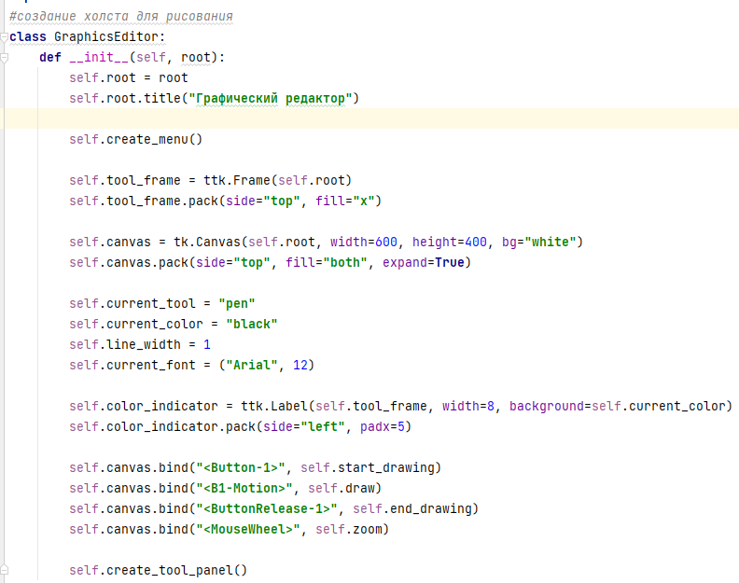
Создание окна
5

Slide 6
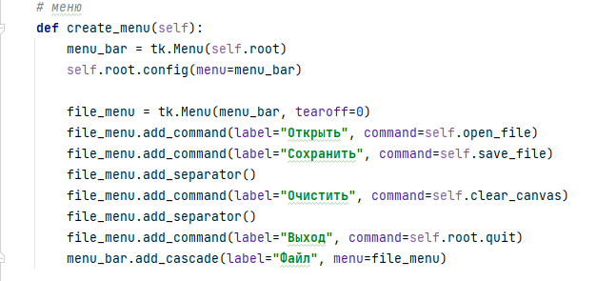
Кнопки главного меню
6

Slide 7
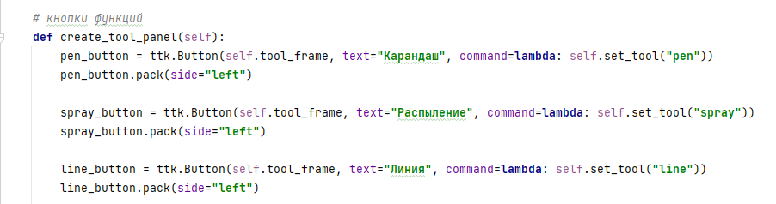
Кнопки функций
7

Slide 8
Функции нашего приложения
8
Открытие и сохранение файлов
Использование различных инструментов(карандаш, распыление, ластик, заливка)
Многообразный выбор цветов
Создание фигур(линия, овал, прямоугольник, треугольник, прерывистая линия)
Возможность изменения толщины инструментов и рамок фигур
Написание текста разным шрифтом и размером
Изменение масштаба
Очистка холста

Slide 9
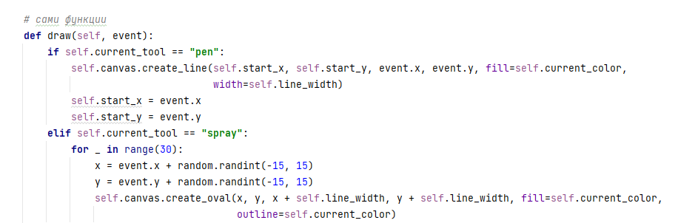
9

Slide 10
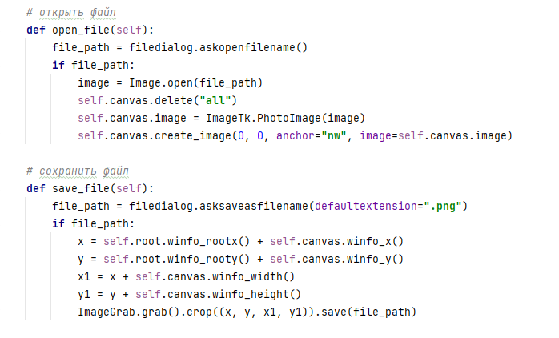
Открытие/сохранение файлов
10

Slide 11
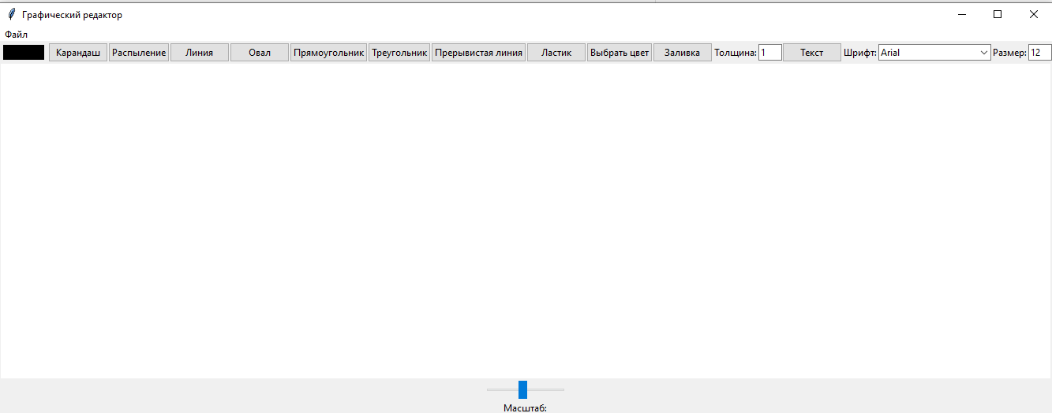
Интерфейс
11

Slide 12
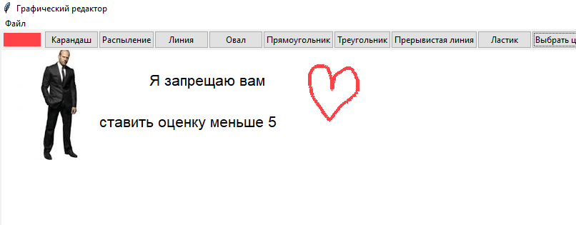
Пример работы нашего приложения
12

Slide 13
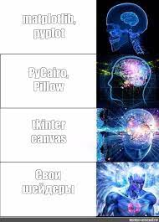
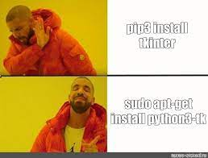
Конец.
13

